Slide 1
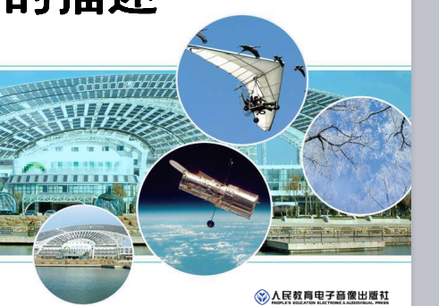
汽化和液化
人教版八年级上册 第三章 第 3 节

Slide 2
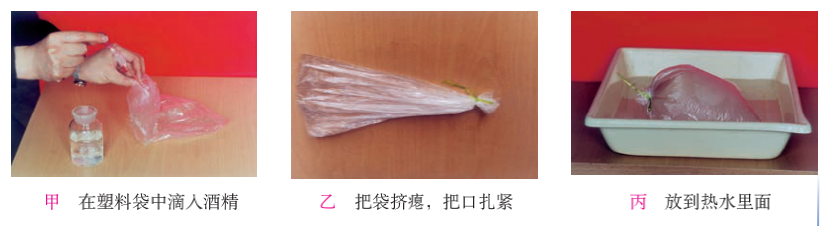
熔化
固态
液态
气态
凝固
液态和气态之间能否进行相互转化呢？
【实验】：

Slide 3
什么是汽化和液化？
汽化
液态
气态
液化
物质从液态变为气态的过程叫汽化。
沸腾
蒸发
汽化的两种方式
物质从气态变为液态的过程叫液化。
汽化吸热。液化放热。
（水沸腾需要持续加热）

Slide 4
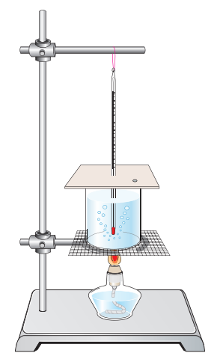
探究水沸腾时温度变化的特点
沸腾：液体内部和表面同时发生的剧烈汽化现象。
1．实验目的：
观察沸腾前后水中气泡的变化情况和温度的变化规律。
2．实验器材：
铁架台、酒精灯、石棉网、温度计、装有适量水的烧杯和杯盖等。
杯盖作用：
减少热量散失，
缩短加热时间。

Slide 5
3．观察现象并记录在表格中
注意观察沸腾前和沸腾时气泡产生的部位以及运动过程中大小的变化，观察水温度的变化，并做好记录。（从85 ℃开始计时）
时间/min | 0 | 0.5 | 1 | 1.5 | 2 | 2.5 | 3 | 3.5 | 4 | 4.5 | …
温度/℃ | 85
水中气泡 变化情况 | 沸腾前：
 | 沸腾时：

Slide 6
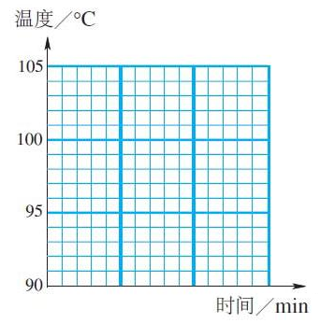
沸腾温度变化规律：
沸腾过程中，水吸热温度保持不变。
沸腾前，水吸热
温度升高。
沸点：液体沸腾时的温度。
（P60小资料）

Slide 7
熔点/凝固点
沸点
冰
水
水蒸气
-183
0
25
100
温度（℃）
固液共存态
达到沸点
持续吸热
沸腾条件

Slide 8
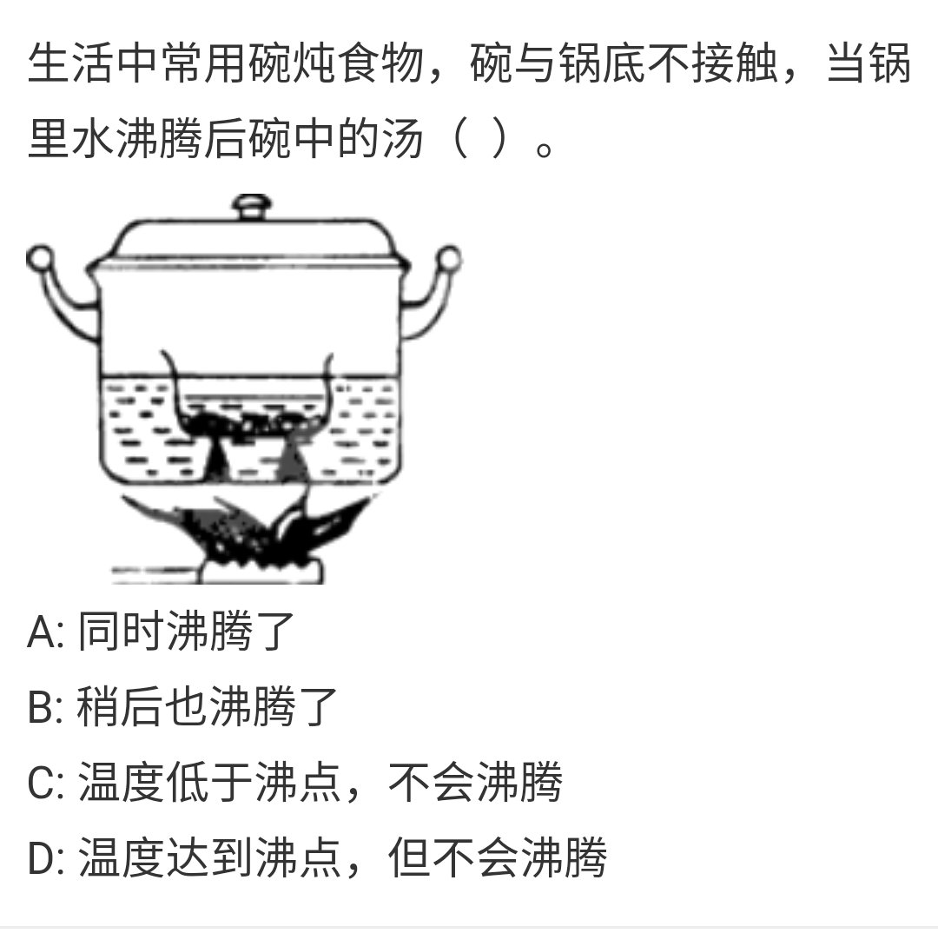

-5 ℃
0 ℃
25 ℃
达到沸点
持续吸热
沸腾条件

Slide 9

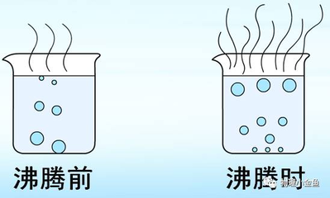
现象
原因
杯底温度较高，水汽化形成气泡。
杯底附着气泡
沸腾前
气泡上升过程逐渐变小，甚至未到水面就消失了。
气泡上升过程水蒸气遇冷液化。热胀冷缩。
气泡上升过程逐渐变大，到液面时会破裂开，释放出大量热。
水越浅压强越小。
沸腾后
气压越大，沸点越高。
气压越小，沸点越低（高山上煮鸡蛋。）73.5

Slide 10
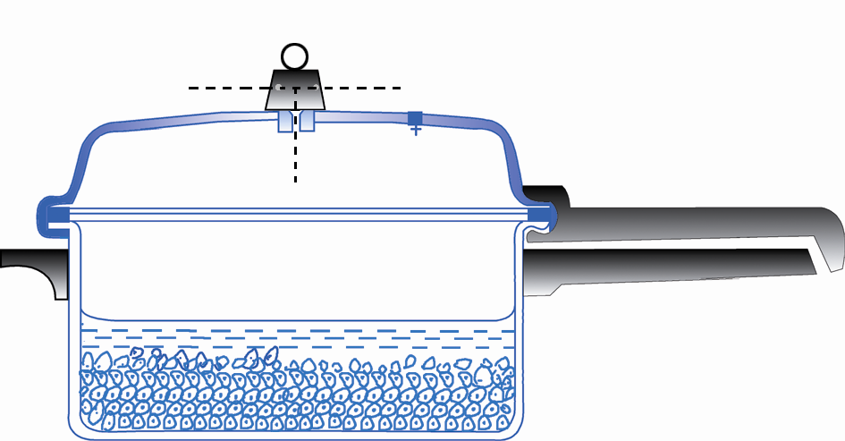
放气孔
安全阀
易熔片
应用：
高压锅
锅盖
增大气压，提高沸点。。
锅身
食物

Slide 11
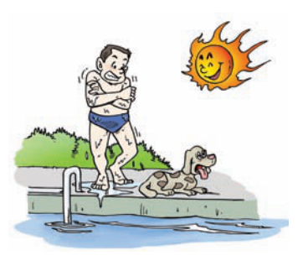
二、蒸发
晾衣服，温度没有达到沸点，水会变干。
蒸发：液体在任何温度下都能发生的汽化现象。
蒸发只发生在液体的表面。
手背擦酒精，手背会感到凉。
夏天在地面上洒水会感到凉快。
人运动完出汗，会感到凉爽。
夏天狗常把舌头伸出来。
手沾湿拿馒头。
电风扇扇风。
“蒸发致冷”

Slide 12

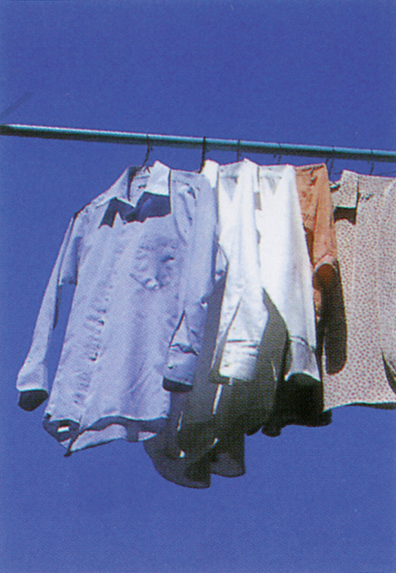
2.影响蒸发快慢的因素：
分析以下现象,思考哪些因素影响蒸发的快慢：
现象1：湿衣服在太阳下晾晒很快干了，在阴凉出阴凉处干的慢；
现象2：衣服打开晾晒干的快，弄成一团就干的很慢；
现象3：秋天有风的天气里衣服干的快，没有风的时候干的慢。
液体温度
液体表面积
空气流动速度

Slide 13
思考：沸腾和蒸发有何异同？
都是汽化现象
相同点
都可以在液体表面发生
蒸发
沸腾
汽化温度不同
任何温度
沸点
不同点
汽化位置不同
只在表面
表面和内部
汽化程度不同
缓慢
剧烈

Slide 14
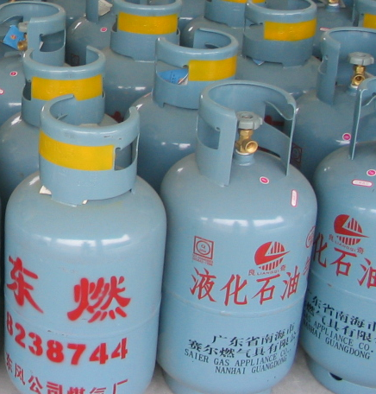
液化
降低温度
压缩体积
液化的两种方式
所有气体在温度降到足够低时都可以液化。
在一定温度下，压缩气体体积也可以使气体液化。

Slide 15
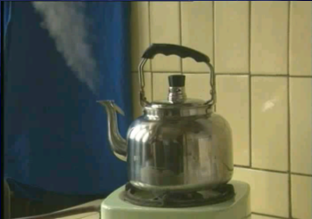
液化
“温暖的气体”
+
“寒冷的环境”
液化（放热）
1.“白气” 从哪里来？
“白气”不是水蒸气，而是水蒸气液化成的小水珠。

Slide 16
液化
“温暖的气体”
+
“寒冷的环境”
液化（放热）
开水冒出的“白气”。雪糕冒出的“白气”。
冬天呼出的“白气”。
冬天戴眼镜的人从室外进入室内，眼镜蒙上一层小水珠。
水蒸气遇冷液化放热（念熟）

Slide 17
液态： “白气”“雾”“小水珠”“露珠”、“汗”
固态： “烟”、“小颗粒”、”霾”、“粉”
气态： 水蒸气、碘蒸气、
记！

Slide 18
2．人被100℃的水蒸气跟被100 ℃的开水烫伤哪个更严重，为什么？
答：水蒸气。因为100 ℃的水蒸汽在皮肤上要液化而放热，所以人会烫得更严重。

